Slide 1
V2X Project

Slide 2
1.项目渊源和未来
2.组队的目的
3.队伍未来发展的方向
4.项目详细介绍和目前思路
5.基本工具链的选择和维护

Slide 3
1.项目渊源和未来
项目根本上是受到Chatgpt启发而来。最基本的思路就是让模型理解verilog语言编写的代码。渊源来源于我爱人的工作。芯片验证中要依据verilog语言的代码进行不同模式的配置。因此若采用AI model理解代码并且采取关键词提炼的方式进行配置，会解决若干问题。
这个功能在chatgpt上已经基本实现，但为什么我们要做呢？是因为gpt涉及到数据泄密的风险。无论我们在gpt界面直接使用还是采用API的方式调用，最终还是需要网络请求的，我们的数据是要上传的，所以数据的安全性得不到保证。
基于此，我们的目的就是，采用开源的代码，训练出一个模型，使得该模型能够本地化，脱离internet使用，保证数据的安全性。
第二个优势是，随着gpt的兴起，各行业各领域迅速被占领，比如新推出的chatExcel.但是硬件测试是一个小众的领域，和AI的交叉比较浅，目前还未被占领，这就给我们提供了时间去做这件事。

Slide 4
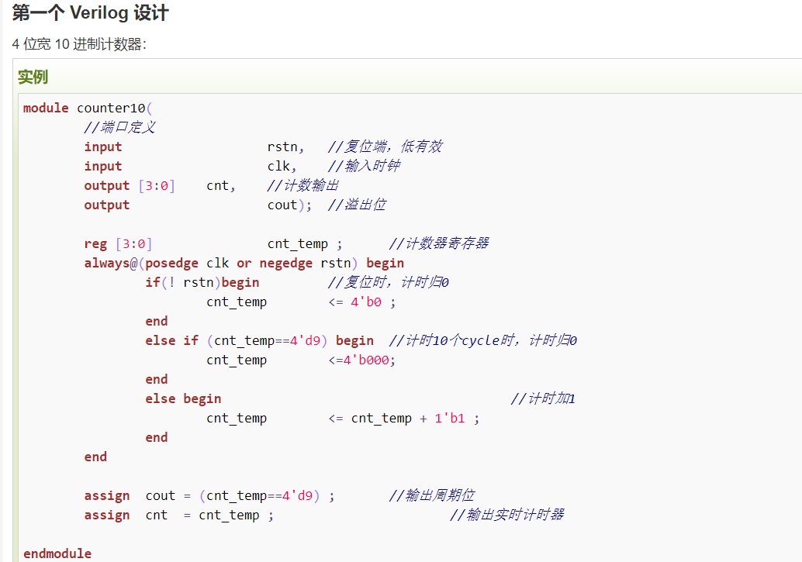

Slide 5
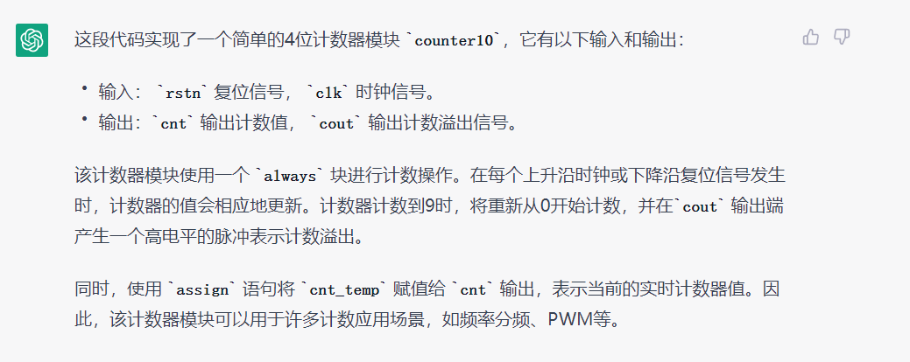

Slide 6
2.组队的目的
要做成这件事，需要软件，前端，理论，商业等各方面人才协作。凭借一人之力远远不够。
3.队伍未来的发展
我们先聚焦在这个项目，项目结束后，我们去kaggle打AI大赛。我们拿的名词越好，对未来创业融资的帮助越大。

Slide 7
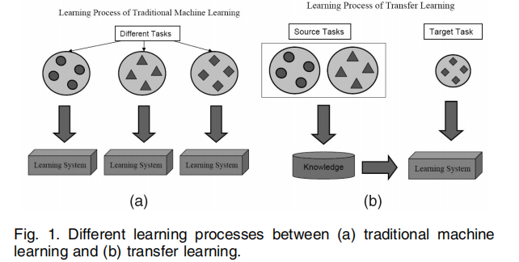
4.项目详细介绍和目前思路
我们要训练一个模型，使得这个模型能够将verilog语言写的代码，翻译成text形式。以往的方式是采用监督学习，每针对一种目标就要重新训练一次模型，而且需要labeled数据。耗费人力成本高。
目前多采用迁移学习的方法（Transfer learning）,先用大量的数据进行无监督学习，获取预模型（pre-trained），然后再根据特定的需求，用少量的优质labelded数据进行训练，将pre-trained模型的输出迁移到目标域。这就是我们的思路。

Slide 8
4.项目详细介绍和目前思路
目前，这种思路已经得到验证。参考最近发布的ChatExcel。
他们采用pre-trained模型，然后将excel编程中的运算符号进行特定学习，取得了很好的结果。
我们要做的就是，采用codeT5的pre-trained模型，用labeled的verilog程序进行训练，再将verilog中独有的运算符号进行特殊学习就应该可以达到预期。

Slide 9
5.基本工具链的选择和维护
github 维护代码（需要用多人协作模式）
选择一个python的编程应用，如pycharm，用同一个版本
共享网盘
翻墙工具
https://px.upear.org/#/knowledge
用户名：sunzhipeng0422@163.com
密码：ab123ab123

